Slide 1
إدارة الحالة لمؤسسات المجتمع المدني
مخطط انسيابي
Notes:
Presentation from Case handling for civil society organisations (CSOs) in Nigeria

Slide 2
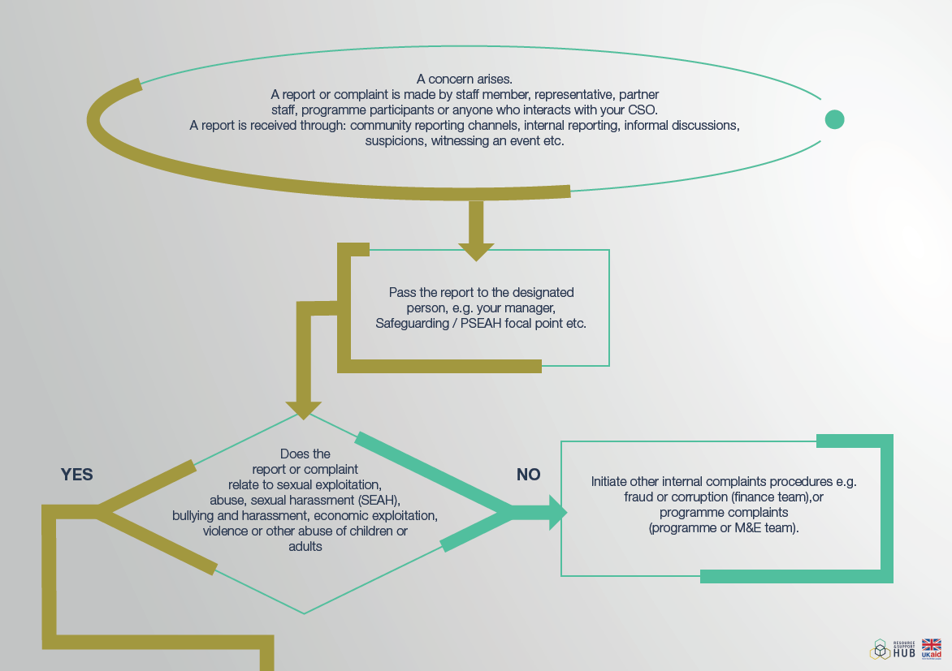
يطرأ تخوف ما.
يتم تقديم تقرير أو شكوى من قبل موظف، ممثل، موظف شريك، مشارك بالبرنامج أو أي شخص يتفاعل مع منظمتك.
يتم استلام التقرير من خلال: قنوات الإبلاغ الخاص بالمجتمع، والإبلاغ الداخلي، والمناقشات غير الرسمية، والشبهات، وشهود الحدث الخ.
مرر التقرير إلى الشخص المسؤول، على سبيل المثال، مديرك، أو الوحدة الخاصة بالصون أو / منع الاستغلال والاعتداء والتحرش الجنسيين الخ.
هل يتعلق التقرير أو الشكوى بالاستغلال الجنسي أو العنف الجنسي أو التنمر والتحرش أو الاستغلال الاقتصادي أو العنف أو سوء معاملة الآخرين من أطفال أو بالغين؟
ابدأ إجراءات الشكاوى الداخلية الأخرى ، مثل الاحتيال أو الفساد (فريق المالية) أو شكاوى البرامج (فريق البرامج أو المراقبة والتقييم)
Notes:
Presentation from Case handling for civil society organisations (CSOs) in Nigeria

Slide 3
هل الشكوى تتعلق بالسلوك نابع من موظفو أو ممثلو منظمتك، أو تتسبب بها برامج أو خدمات منظمتك؟
تقع على عاتقكم كمنظمة مجتمع مدني مسؤولية الرعاية والاستجابة بشكل مناسب للتقارير المتعلقة بالاعتداءات حتى لو كانت الاعتداءات تحدث في المجتمع وليست ناتجة عن منظمتكم، أو ممثليها أو برامجها
قم بإحالة الموضوع إلى مقدمي الخدمات الاجتماعية اللازمة إذا كان لديك الموافقة أو في حالات الطوارئ. قم بالإحالة خلال 24 ساعة لحالات الاعتداء الجنسي إلى الخدمات الطبية. عندما يكون الأمر آمناً وضرورياً ، قم بالإحالة إلى الشرطة والسلطات المحلية للحالات الجنائية والحالات الجنائية المحتملة
قم بإحالة الموضوع إلى مقدمي الخدمات الاجتماعية اللازمة إذا كان لديك الموافقة أو في حالات الطوارئ. قم بالإحالة خلال 24 ساعة لحالات الاعتداء الجنسي إلى الخدمات الطبية. عندما يكون الأمر آمناً وضرورياً ، قم بالإحالة إلى الشرطة والسلطات المحلية للحالات الجنائية والحالات الجنائية المحتملة
الإحالة إلى مقدمي الخدمات الاجتماعية وإدارة الحالات:
قد تتطلب بعض حالات الصون أو / منع الاستغلال والاعتداء والتحرش الجنسيين خدمات متخصصة استناداً إلى الحاجة. قد تشمل بعض الخدمات اللازمة:
الرعاية الطبية
المشورة النفسية
العلاج النفسي للصدمة
الدعم القانوني
الدعم الغذائي والتغذية
المأوى أو المكان الآمن.
يمكن أن تكون هذه الخدمات خدمات عامة أو خدمات تقدمها منظمة مجتمع مدني. يمكن لمنظمتك أو منظمة مجتمع مدني أخرى تعمل في نفس المنطقة أن تقدم خدمات يمكن للضحية أو الناجي من حالة تتعلق بالصون أو حالات الاستغلال الجنسي الاستفادة منها. عندما يتم إحالة الضحية أو الناجي إلى خدمة أو إلى مختص خدمة اجتماعية الذي سيدير الحالة (مدير الحالة)، من المهم متابعتهم والتأكد من توفير الخدمات اللازمة.
بمجرد توفير الخدمات ، يمكن تسجيل الحالة وإغلاقها.
Notes:
Presentation from Case handling for civil society organisations (CSOs) in Nigeria

Slide 4
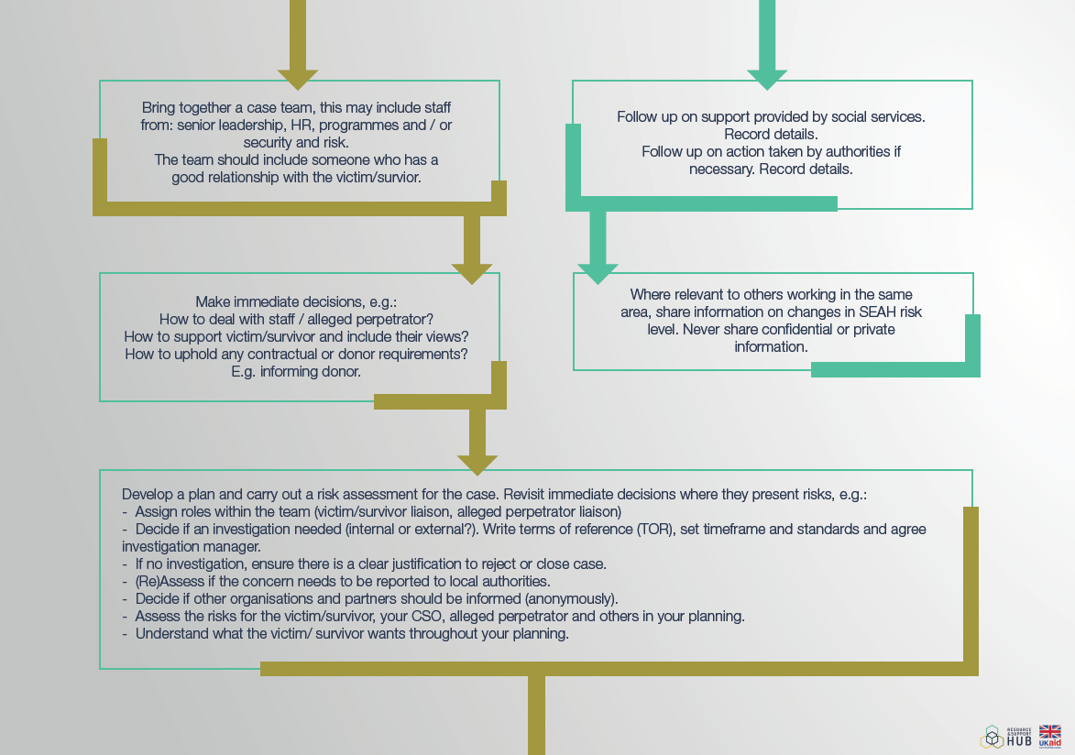
أحضر فريق للقضية، ويمكن أن يشمل ذلك الموظفين من: القيادة العليا، الموارد البشرية، البرامج و / أو الأمن والمخاطر.
يجب أن يشمل الفريق شخصاً لديه علاقة جيدة بالضحية / الناجي/ـة.
تابع الدعم المقدم من الخدمات الاجتماعية. سجل التفاصيل.
تابع الإجراءات التي اتخذتها السلطات إذا لزم الأمر. سجل التفاصيل.
اتخذ قرارات فورية ، على سبيل المثال:
كيفية التعامل مع الموظف / المتهم؟
كيفية دعم الضحية / الناجي وتضمين وجهات نظرهم؟
كيفية الامتثال لأي متطلبات تعاقدية أو للمانح؟
على سبيل المثال: إبلاغ المانح
عندما يكون الموضوع ذو صلة بالآخرين العاملين في نفس المنطقة، قم بمشاركة المعلومات حول تغير مستوى مخاطر الاستغلال الجنسي والإساءة في هذه المنطقة. لا تشارك المعلومات السرية أو الخاصة.
ضع خطة وإجراء تقييم لمخاطر القضية. أعد النظر في القرارات الفورية إذا تسببت في وجود مخاطر، على سبيل المثال:
تعيين الأدوار داخل الفريق (التواصل مع الضحية / الناجي/ـة ، التواصل مع المتهم/ـة).
قرر ما إذا كانت هناك حاجة للتحقيق (داخلي أو خارجي؟). اكتب الشروط المرجعية، وحدد الإطار الزمني والمعايير والاتفاق مع مدير التحقيق.
إذا لم يكن هناك تحقيق ، تأكد من وجود مبرر واضح لرفض القضية أو إغلاقها.
(إعادة) تقييم ما إذا كان ينبغي الإبلاغ عن المخاوف إلى السلطات المحلية.
قرر ما إذا كان ينبغي إبلاغ منظمات وشركاء آخرين (بشكل مجهول).
قيم المخاطر التي تهدد الضحية / الناجي/ـة، ومنظمتك، والمتهم المشتبه به/ـا، وغيرهم في خططك.
افهم ما يريده الضحية / الناجي/ـة خلال خططك.
Notes:
Presentation from Case handling for civil society organisations (CSOs) in Nigeria

Slide 5
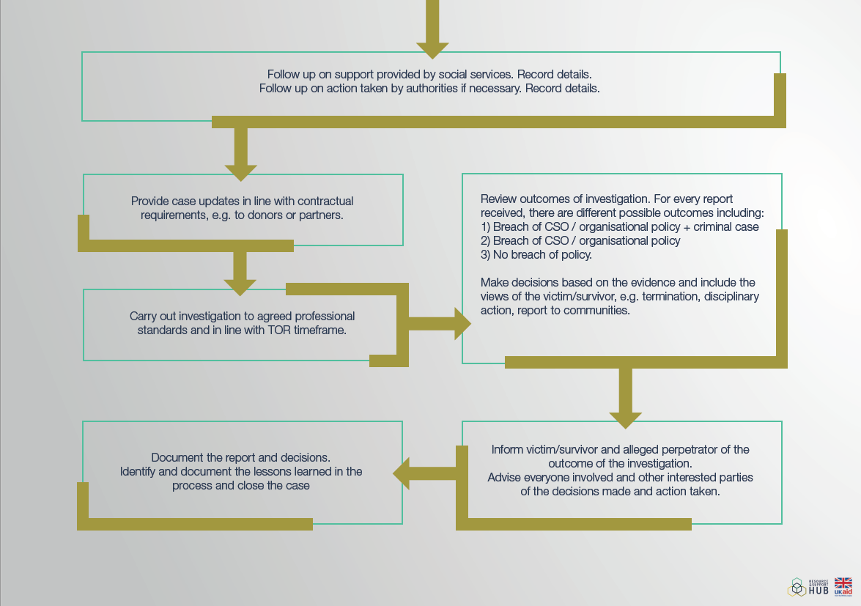
تابع الدعم المقدم من الخدمات الاجتماعية. سجل التفاصيل.
تابع الإجراءات التي اتخذتها السلطات إذا لزم الأمر. سجل التفاصيل
قدم تحديثات الحالة وفقاً لمتطلبات العقد، على سبيل المثال للمانحين أو الشركاء
راجع نتائج التحقيق. لكل تقرير يتم تلقيه ، هناك نتائج مختلفة ممكنة بما في ذلك:
انتهاك للسياسة التنظيمية /المنظّمة + قضية جنائية.
انتهاك للسياسة التنظيمية / المنظّمة.
لا يوجد انتهاك للسياسة.
اتخذ القرارات بناءً على الأدلة وضمن آراء الضحية / الناجي/ـة، على سبيل المثال إنهاء العقد، الإجراءات الانضباطية، وإبلاغ المجتمعات.
قم بإجراء التحقيق وفقاً للمعايير المهنية المتفق عليها وفي الإطار الزمني للشروط المرجعية.
وثق الإبلاغ والقرارات.
حدد ووثق الدروس المستفادة من العملية وأغلق الحالة.
أبلغ الضحية / الناجي/ـة والمتّهم المشتبه به بنتيجة التحقيق.
قدّم النصح كل الأشخاص المعنيين والأطراف الأخرى المهتمة بالقرارات التي تم اتخاذها والإجراءات المتخذة.
Notes:
Presentation from Case handling for civil society organisations (CSOs) in Nigeria

